Slide 1
Programación de Algoritmos
PGY1121
Escuela de Informática y Telecomunicaciones

Slide 2
Bienvenida al Curso
Introducción a los Algoritmos

Slide 3

Información General
Nombre de la Asignatura | Programación de Algoritmos
Sigla | PGY1121
Horas Semestrales Totales | 90 h
Créditos | 10
Sala de clases | Laboratorio de PC Avanzado
Horario

Slide 4

PGY1121
Competencias de Especialidad - Empleabilidad
Competencias de Especialidad:
Construir programas y rutinas de variada complejidad para dar solución a requerimientos de la organización, acordes a tecnologías de mercado y utilizando buenas prácticas de codificación.
Competencia de Empleabilidad
Capacidad de Resolución de Problemas N1: Identificar y analizar un problema para generar alternativas de solución, aplicando los métodos aprendidos.

Slide 5

PGY1121
Unidad de Competencia
Desarrolla pensamiento lógico-analítico para la construcción de algoritmos para soportar los requerimientos. (N2)

Slide 6
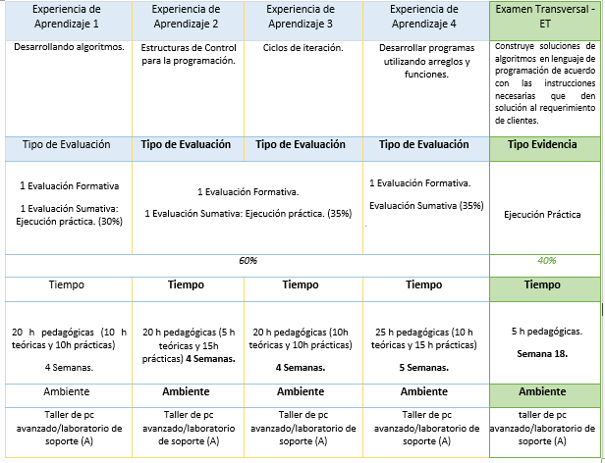
PGY1121
Ruta de Aprendizaje

Slide 7
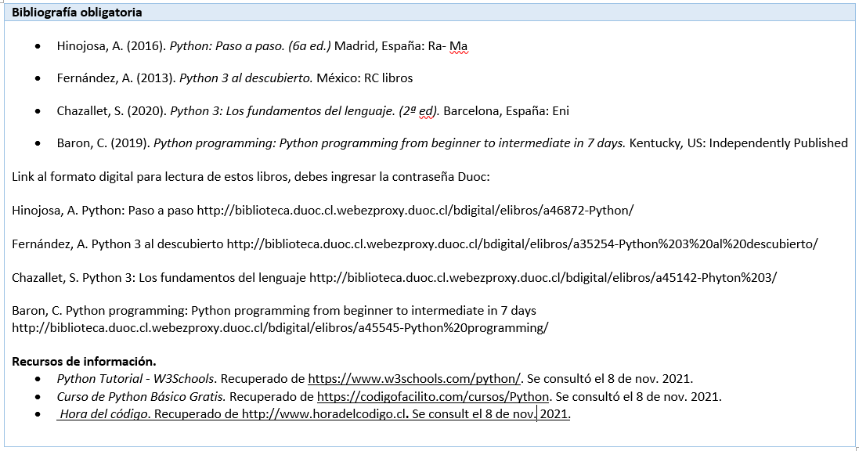

PGY1121
Bibliografía

Slide 8

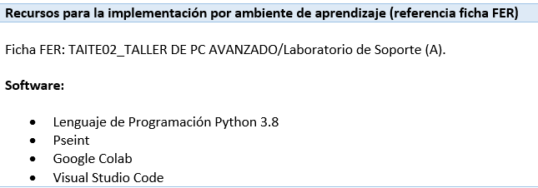
PGY1121
Software

Slide 9

PGY1121
Preguntas

Slide 10
Programación de Algoritmos
PGY1121
Escuela de Informática y Telecomunicaciones

